Slide 1


“Ciencia y Tecnología al Servicio del País”

Slide 2
25-II
Aplicación de Sistemas de Inteligencia de Negocios en BBVA
Integrantes:
Cárdenas Palacios, Leonardo Gustavo
Espinoza Cerna, Alex
Inocente Caro, Miguel Anderson
Curso: Sistemas de Inteligencia de Negocios
Docentes: Aradiel Castañeda, Hilario
García Atuncar, Fernando
25-II

Slide 3
DESARROLLO

Slide 4

Preguntas del Negocio
Área | Rol de Usuario | Pregunta de Negocio | Nivel de Prioridad | Fuente de Datos Actual
Enginering | Service Owner | ¿Qué servicios N1 tienen mayor porcentaje de adopción del nivel Practitioner y cuáles requieren intervención inmediata? | Alta | Nucleus, Continuum, JIRA, Chimera, Bitbucket
Enginering | Service Owner | ¿Cuáles son los servicios con mayor número de vulnerabilidades de alto riesgo y cómo ha evolucionado esta métrica mensualmente? | Alta | Chimera, Bitbucket, Nucleus
Enginering | Service Owner | ¿Qué porcentaje de fichas RFO están en estado "OK" por servicio N1 y qué impacto tienen en los tiempos de puesta en producción? | Alta | Nucleus, Continuum
Engineering | Service Owner | ¿Cuál es la calidad promedio de las features desplegadas por servicio y cómo se compara con el objetivo del 90%? | Media | JIRA
Engineering | Gerente de Área | ¿Cuál es el nivel de madurez promedio de los servicios por UOL1 y UOL2 en los niveles Practitioner y Continuous Integration? | Alta | Nucleus, Continuum, JIRA, Chimera, Bitbucket
Engineering | Service Owner | ¿Qué servicios N2 carecen de dependencias asignadas y qué riesgo operativo representan? | Media | Nucleus
Engineering | Service Owner | ¿Cuál es el tiempo medio de integración de código y construcción de pipelines por servicio, y cómo impacta en la agilidad del desarrollo? | Media | Bitbucket, Jenkins

Slide 5
Preguntas del Negocio
Área | Rol de Usuario | Pregunta de Negocio | Nivel de Prioridad | Fuente de Datos Actual
Engineering | Service Owner | ¿Qué porcentaje de repositorios cumplen con la nomenclatura estándar y están gobernados en el análisis de seguridad? | Media | Bitbucket, Chimera, GIAM
Engineering | Gerente de Área | ¿Cuáles son los principales cuellos de botella en el proceso de certificación y cómo afectan el time-to-market? | Alta | JIRA, Bitbucket, Jenkins, Nucleus, Continuum
Engineering | Service Owner | ¿Qué historias de usuario carecen de pruebas de aceptación ejecutadas y qué riesgo de calidad representan? | Media | JIRA
Riesgos | Risk Manager | ¿Cuál es la evolución mensual de vulnerabilidades por cada mil líneas de código y qué servicios representan mayor riesgo de seguridad? | Alta | Chimera, Bitbucket
Enginering | Gerente de Área | ¿Qué unidades organizacionales (UOL) tienen menor adopción de prácticas ágiles y requieren planes de mejora prioritarios? | Alta | Todos los sistemas integrados
Enginering | Service Owner | ¿Cuál es el porcentaje de construcciones correctas y tiempo medio de arreglo de fallos por servicio? | Media | Jenkins
Planeación Estratégica | Directorio/ Gerencia General | ¿Cuál es el nivel de transformación digital actual medido por los indicadores de madurez y cómo se compara con los objetivos estratégicos? | Alta | Consolidado de todos los sistemas
Enginering | Service Owner | ¿Qué servicios tienen análisis técnicos pendientes de revisión por más de 7 días y qué impacto tienen en la planificación? | Media | JIRA

Slide 6
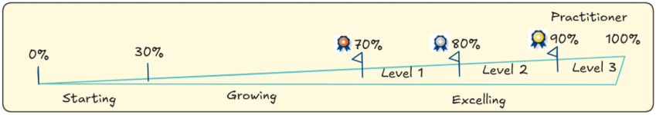
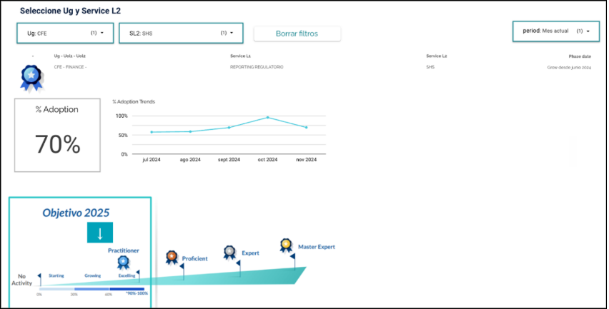
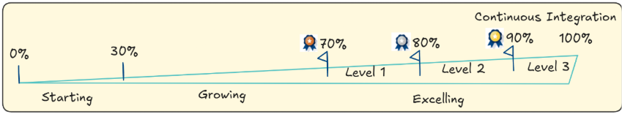
Necesidades de Información y Decisiones Críticas
Niveles de Certificación por % de Adopción del Practitioner
Marco Playbook para los niveles de certificación en BBVA
Niveles de Certificación por % de Adopción Continuous Integration

Slide 7
KPI’s Iniciales
KPI’s para el nivel de madurez Practitioner
Nombre del KPI | Descripción | Fórmula | Unidad de medida | Frecuencia
Fichas de RFO para Servicios N2 de cada Servicio N1 con estados considerados “OK” | Porcentaje de fichas de RFO para Servicios N2 de cada Servicio N1 cuyo estado se considera “OK” para continuar subiendo a producción. | (# de fichas de Servicios N2 del SN1 con RFO con status «OK») / (# de fichas de Servicios N2 del SN1) x100% | % | Mensual
Servicios N2 del servicio N1 con dependencias asignadas | Porcentaje de Servicios N2 de cada Servicio N1 con dependencias asignadas en Nucleus. | (# de Servicios N2 del Servicio N1 con dependencias) / (# de Servicios N2 del Servicio N1) x100% | % | Mensual
Cumplimiento del objetivo de adopción para los Servicios N2 del Servicio N1. | Porcentaje de Servicios N2 de cada Servicio N1 que cumplen con el objetivo de adopción. | (Puntaje total de adopción de SN2) / (Total de SN2 del SN1 medidos) x100% | % | Mensual
Calidad de las Features de los Servicios N2 de cada Servicio N1 | Porcentaje de Features del SN2 de cada SN1 que cumplen con los criterios de calidad definidos. | (Features desplegadas que cumplen criterios de calidad) / (Total de features desplegadas) x100% | % | Mensual
Evolución de vulnerabilidades de alto riesgo por cada mil líneas de código en las UUAA’s asociadas al servicio | Mide la variación porcentual de vulnerabilidades high por cada 1000 líneas de código en los repositorios asociados a un servicio, comparando con el mes anterior. | Vulnerabilidad (cada mil líneas): (Total vulnerabilidades high / Total líneas de código) x1000 Evolución vulnerabilidades: (Vulnerabilidad actual - Vulnerabilidad mes anterior) / (Vulnerabilidad mes anterior) x100% | % | Mensual
%Adopción total de practitioner | Mide el porcentaje de adopción del practitioner en los servicios N1 y N2, considerando los distintos indicadores y niveles de certificación. | Ponderación de los KPIs del nivel de madurez Practitioner, descritos anteriormente. | % | Mensual

Slide 8
KPI’s Iniciales
KPI’s para el nivel de madurez Continuous Integration
Nombre del KPI | Descripción | Fórmula | Unidad de medida | Frecuencia
% Análisis en estado ‘Analysis in Review’ ≤ 7 días | Porcentaje de análisis que han estado pendientes de revisión durante 7 días o menos. | (Issues Analysis que pasaron por «Analysis in Review» menor a 7 dias) / (Total de Issues Analysis que pasaron por «Analysis in Review») x100% | % | Mensual
% Historias de usuario con Release/FixVersión asociado | Porcentaje de historias de usuario en estado “Deployed” con el campo “Fix Version” informado. | (Historias deployed con Fix Version) / (Total historias deployed) x100% | % | Mensual
% Repositorios con nomenclatura estándar | Porcentaje de repositorios activos que cumplen con la nomenclatura establecida en las ramas. | (Repositorios activos con ramas que cumplen la nomenclatura estándar) / (Total repositorios activos) x100% | % | Mensual
Tiempo medio de aprobación de Pull Requests | Tiempo promedio que tarda un PR desde que se abre hasta que es aceptado o rechazado. | Mediana (tiempos de aprobación de PR mergeadas o rechazadas) | % | Mensual
Tamaño Medio de Pull Requests | Mide el tamaño promedio de las integraciones (PR) para fomentar integraciones pequeñas y frecuentes. | Mediana (líneas de código modificadas en PR mergeadas o rechazadas) | % | Mensual
Repositorios gobernados en el análisis estático de Seguridad | Porcentaje de repositorios activos gobernados en Chimera y con gestión activa de vulnerabilidades. | (Repositorios activos gobernados en Chimera) / (Total repositorios activos) x100% | % | Mensual
Tiempo medio de integración | Tiempo desde la primera contribución hasta que se integra a ramas permanentes (develop, release, master/main). | Mediana (tiempo desde 1ª contribución → merge en ramas permanentes) | % | Mensual

Slide 9
KPI’s Iniciales
KPI’s para el nivel de madurez Continuous Integration
Nombre del KPI | Descripción | Fórmula | Unidad de medida | Frecuencia
Tiempo medio construcciones | Tiempo promedio que tardan los procesos automáticos (pipelines) en completarse. | Mediana (tiempo de ejecución de pipelines correctos en cada repositorio) | % | Mensual
% Construcciones correctas | Porcentaje de pipelines que finalizan exitosamente en cualquier rama. | (Ejecuciones pipeline con SUCCESS) / (Ejecuciones pipeline con SUCCESS o FAILURE) x100% | % | Mensual
Tiempo medio en arreglar construcciones | Tiempo promedio para corregir una construcción fallida hasta que el pipeline completa exitosamente. | Mediana (tiempo entre fallo y éxito del pipeline en ramas permanentes) | % | Mensual
Calidad del código | Porcentaje de repositorios con análisis SonarQube OK en ramas principales. | (Repositorios con análisis SonarQube OK) / (Repositorios con análisis SonarQube) x100% | % | Mensual
% Historias de Usuario, Dependencias y Bugs con pruebas de aceptación (XRay) | Porcentaje de ítems desplegados que tienen pruebas de aceptación ejecutadas en JIRA XRay. | (Ítems desplegados con pruebas XRay ejecutadas) / (Ítems desplegados) x100% | % | Mensual
%Adopción total de continuous integration | Mide el porcentaje de adopción del continuous integration en los servicios N1 y N2, considerando los distintos indicadores y niveles de certificación. | Ponderación de los KPIs del nivel de madurez Continuous Integration, descritos anteriormente. | % | Mensual

Slide 10
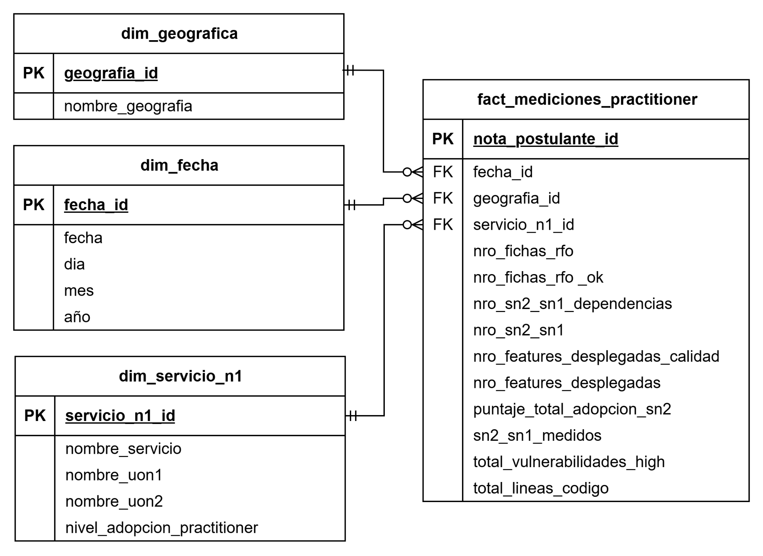
Modelo Conceptual
Modelo Conceptual preliminar del Practitioner

Slide 11
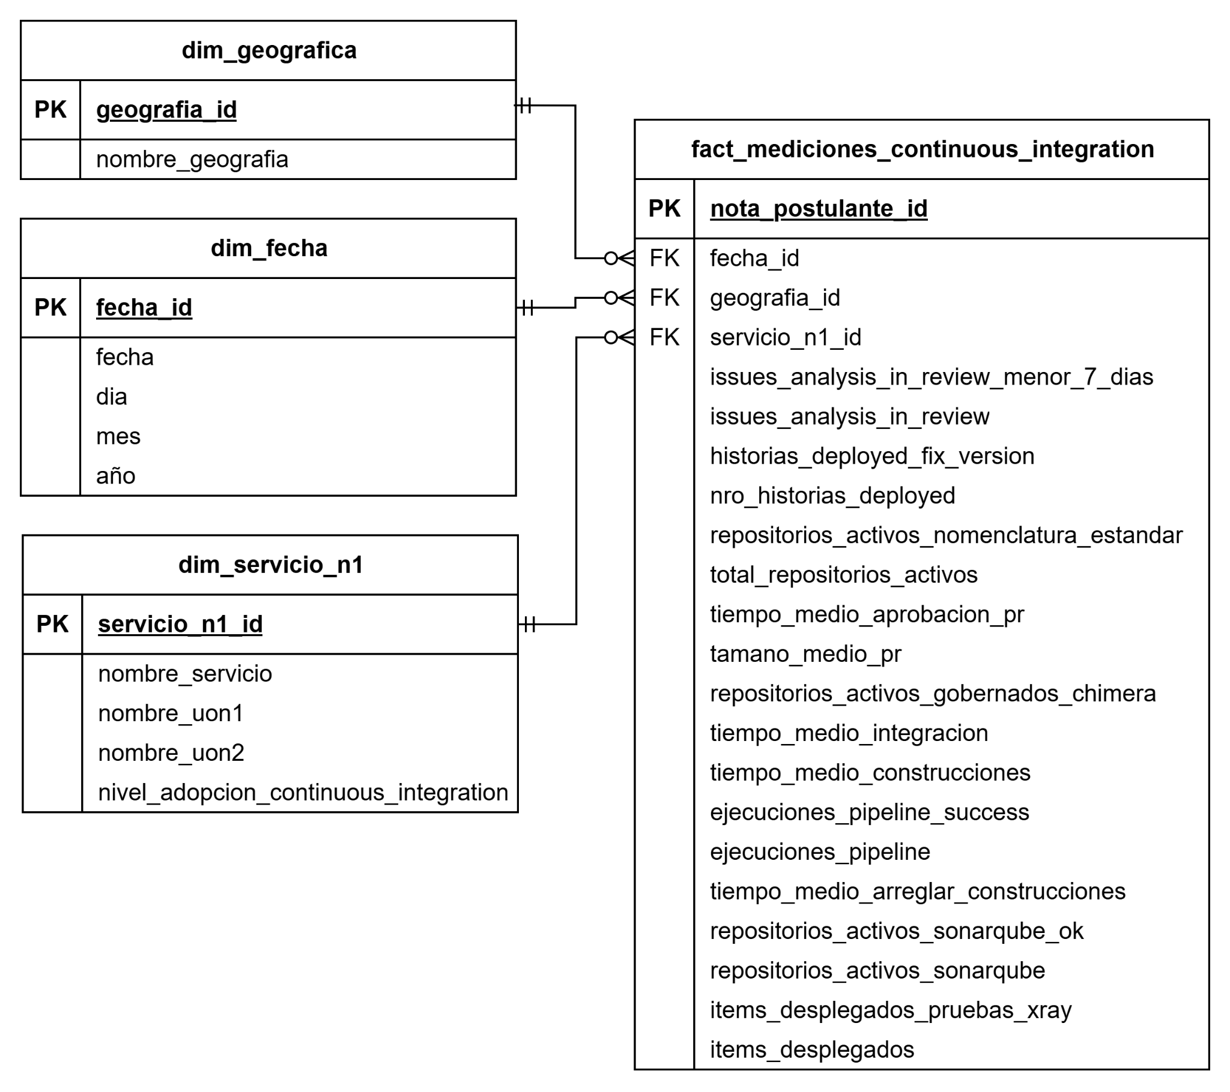
Modelo Conceptual
Modelo Conceptual preliminar del Continuous Integration

Slide 12
Inventario de Fuentes OLTP
Sistema | Área usuaria | Tipo | Tecnología | Frecuencia actualización | Obs.
Jira | Engineering / Service Owners | Transaccional / Operativo | Plataforma SaaS (Atlassian) | En tiempo real | Fuente principal de historias, bugs, análisis, releases y trazabilidad de features.
Bitbucket | Engineering / Desarrollo | Transaccional / Operativo | Plataforma SaaS (Atlassian) | En tiempo real | Almacena código, PRs, commits; esencial para medir integración continua y calidad.
Nucleus | Engineering / Gestión de Servicios | Maestro / Operativo | Plataforma interna BBVA | Diaria / Semanal | Sistema central de inventario tecnológico (servicios N1/N2, dependencias).
Continuum | Engineering / Operaciones | Transaccional / Operativo | Plataforma interna BBVA | Diaria | Gestiona fichas RFO (Ready For Operation) para certificación de servicios.
Chimera | Security / Engineering | Transaccional / Operativo | Plataforma interna BBVA (SAST) | Diaria / Semanal | Análisis estático de seguridad (vulnerabilidades en código).
SonarQube | Quality / Engineering | Transaccional / Operativo | Plataforma SaaS / On-premise | Diaria | Evalúa calidad técnica del código (bugs, cobertura, deuda técnica).
Jenkins | DevOps / Engineering | Transaccional / Operativo | Plataforma CI/CD | En tiempo real | Ejecuta pipelines, construcciones y pruebas automáticas.
GIAM | Seguridad / IT | Maestro / Operativo | Plataforma interna BBVA | Semanal | Sistema de gestión de identidades y accesos a herramientas como Chimera.
Samuel | Engineering / Gestión de Datos | Maestro / Operativo | Plataforma interna BBVA | Mensual | Posiblemente complemento o alias de Nucleus/Continuum para metadatos de servicios.

Slide 13
EVIDENCIA TÉCNICA

Slide 14
Servicios utilizados
Servicio | Definición | Aplicación
HDFS (Hadoop Distributed File System) | Sistema de almacenamiento distribuido de Hadoop que permite guardar datos de manera segura en diferentes nodos del clúster. | Se utilizó para almacenar la data cruda de los indicadores de Practitioner y Continuous Integration, la cual luego fue consultada y transformada a través de otras herramientas.
Hive | Herramienta que permite realizar consultas tipo SQL sobre los datos almacenados en Hadoop. | Se usó para ejecutar consultas SQL sobre los datos en HDFS, lo que permitió obtener métricas estructuradas para alimentar los dashboards de adopción.
Spark | Motor de procesamiento en memoria que permite ejecutar análisis y transformaciones de datos a gran velocidad. | Procesó los datos extraídos de HDFS para acelerar la generación de resultados intermedios, que luego se visualizaron en Zeppelin.
Ambari | Plataforma de administración que simplifica la instalación, configuración y monitoreo de servicios Hadoop. | Se empleó como interfaz principal para verificar el estado de los servicios (HDFS, Hive, Spark) y gestionar la ejecución de pruebas.
Hortonworks Data Platform (HDP) | Distribución que integra Hadoop con sus principales componentes de Big Data. | Fue el entorno base sobre el cual se desplegaron los servicios como HDFS, Hive y Spark, brindando el ecosistema necesario para la práctica técnica.
WebShell Client | Consola web que permite ejecutar comandos directamente sobre el clúster Hadoop. | Se usó para interactuar con HDFS, cargar archivos y validar que los datos estuvieran correctamente almacenados antes de analizarlos con Hive y Spark.
Zeppelin | Entorno interactivo que permite ejecutar código y visualizar resultados en un mismo espacio de trabajo. | Se utilizó para realizar queries exploratorias sobre Hive y Spark, y para mostrar resultados de manera visual a través de notebooks.

Slide 15
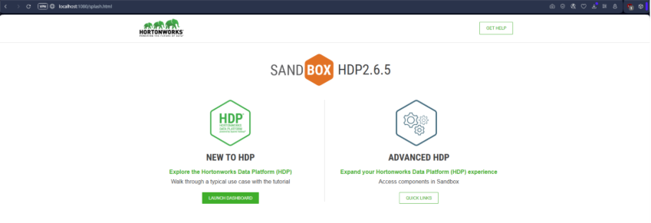
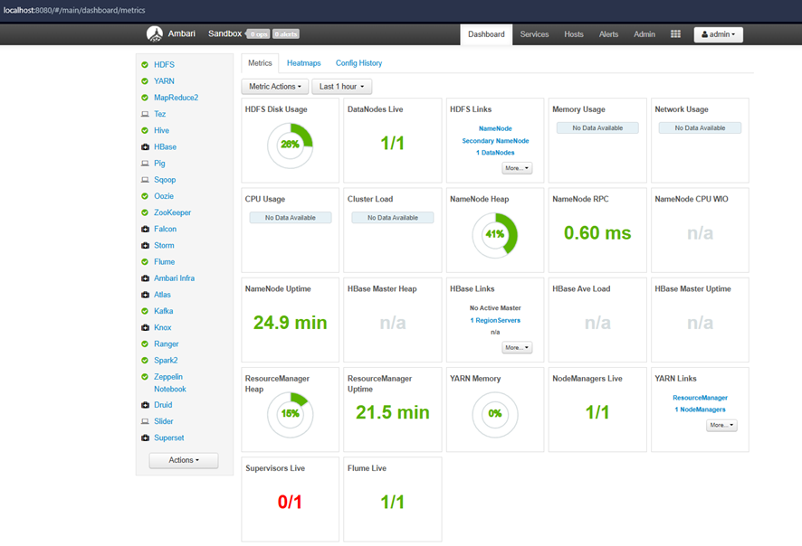
Implementación de Hortonworks
Ingreso a Ambari desde localhost
Visualización de servicios en ejecución

Slide 16
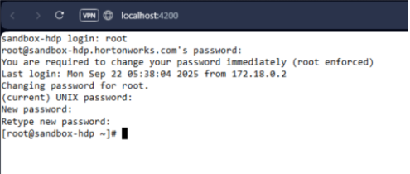
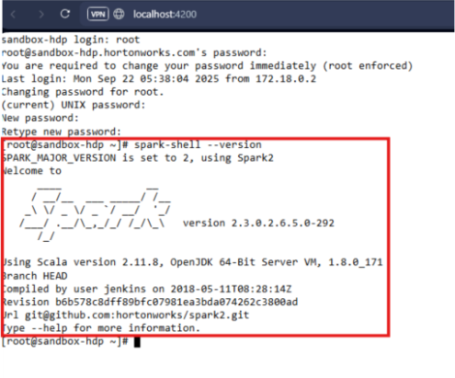
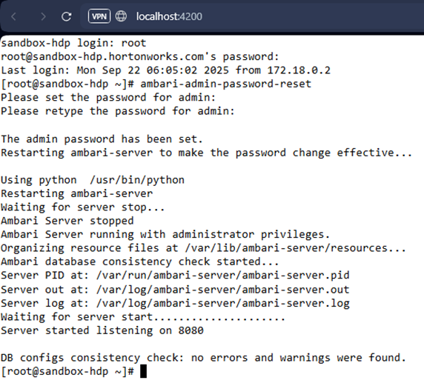
Implementación de Hortonworks
Actualización de contraseña
Verificación de versión

Slide 17
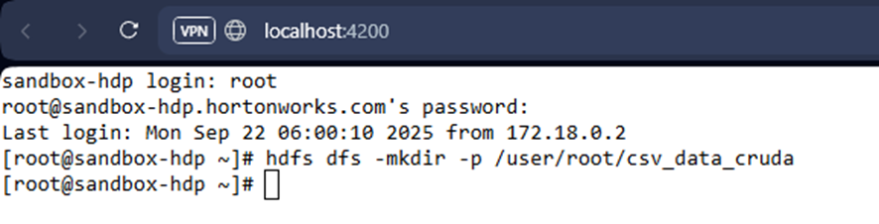
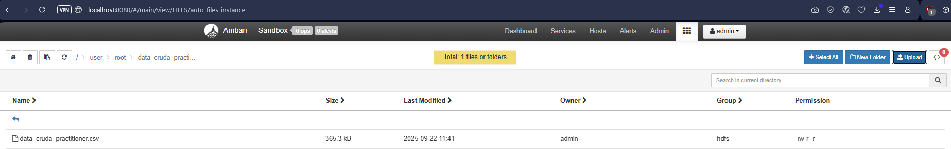
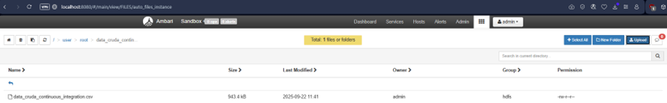
Implementación de Hortonworks
Creamos la carpeta y subimos los archivos .csv

Slide 18
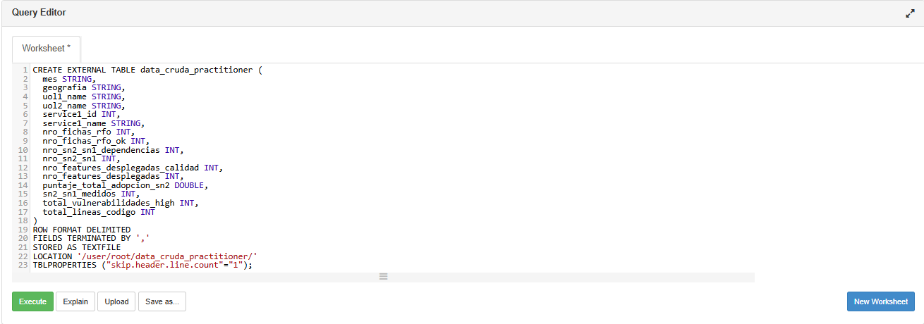
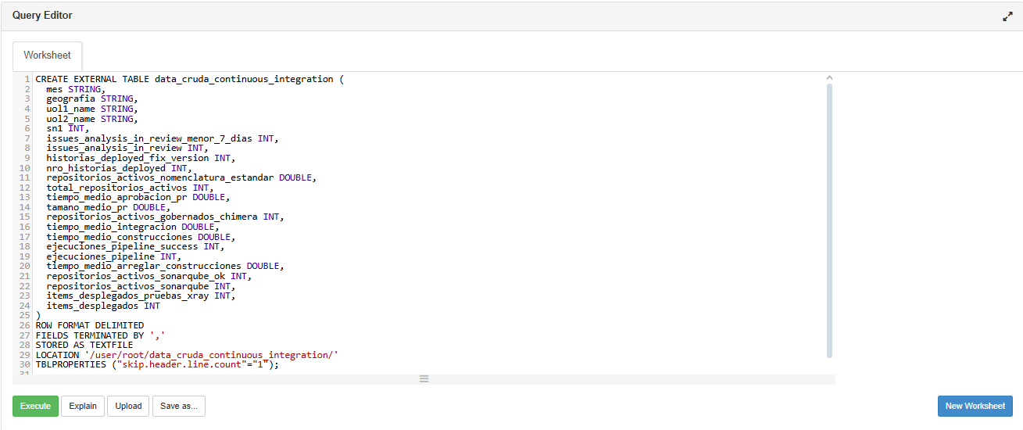
Implementación de Hortonworks
Crear tabla externa para la data cruda del Practitioner
Crear tabla externa para la data cruda del Continuous Integration

Slide 19
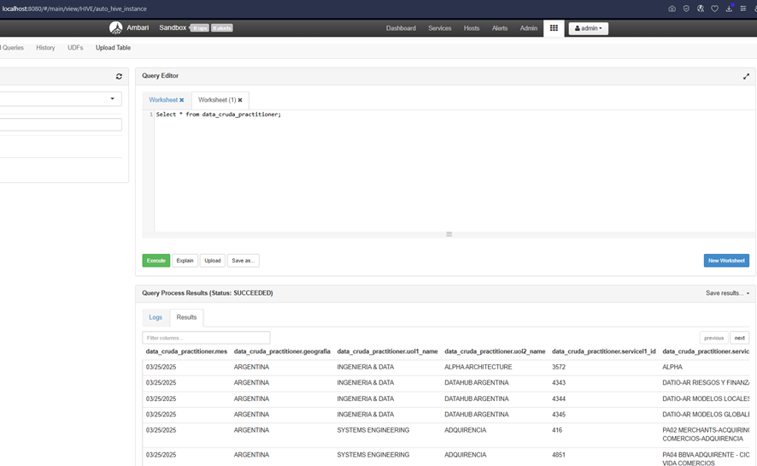
Implementación de Hortonworks
Se realiza el select para obtener la tabla del practitioner

Slide 20
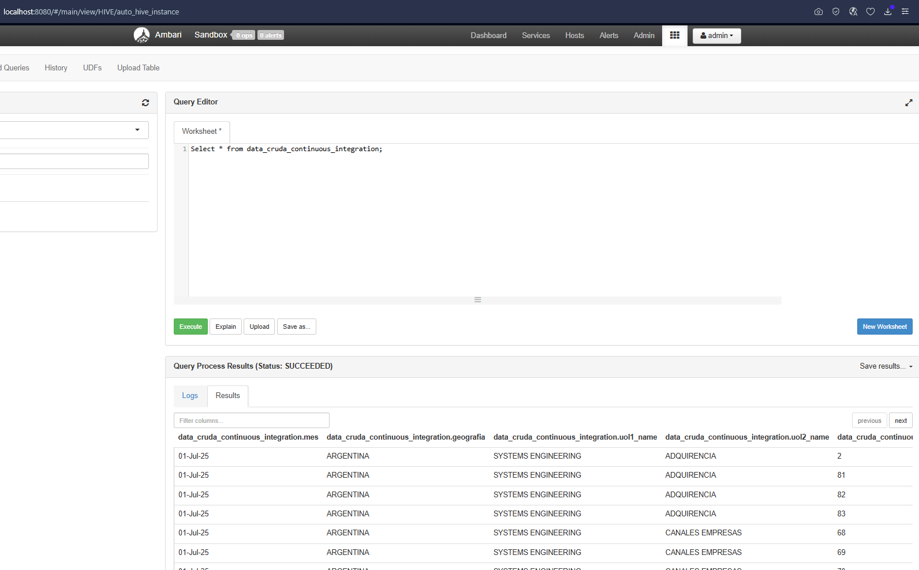
Implementación de Hortonworks
Se realiza el select para obtener la tabla del continuous integration

Slide 21
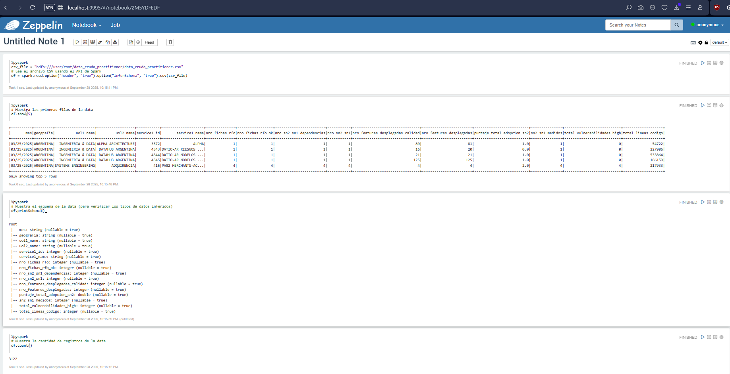
Comandos en el Zeppelin
Comandos para la data cruda del Practitioner

Slide 22
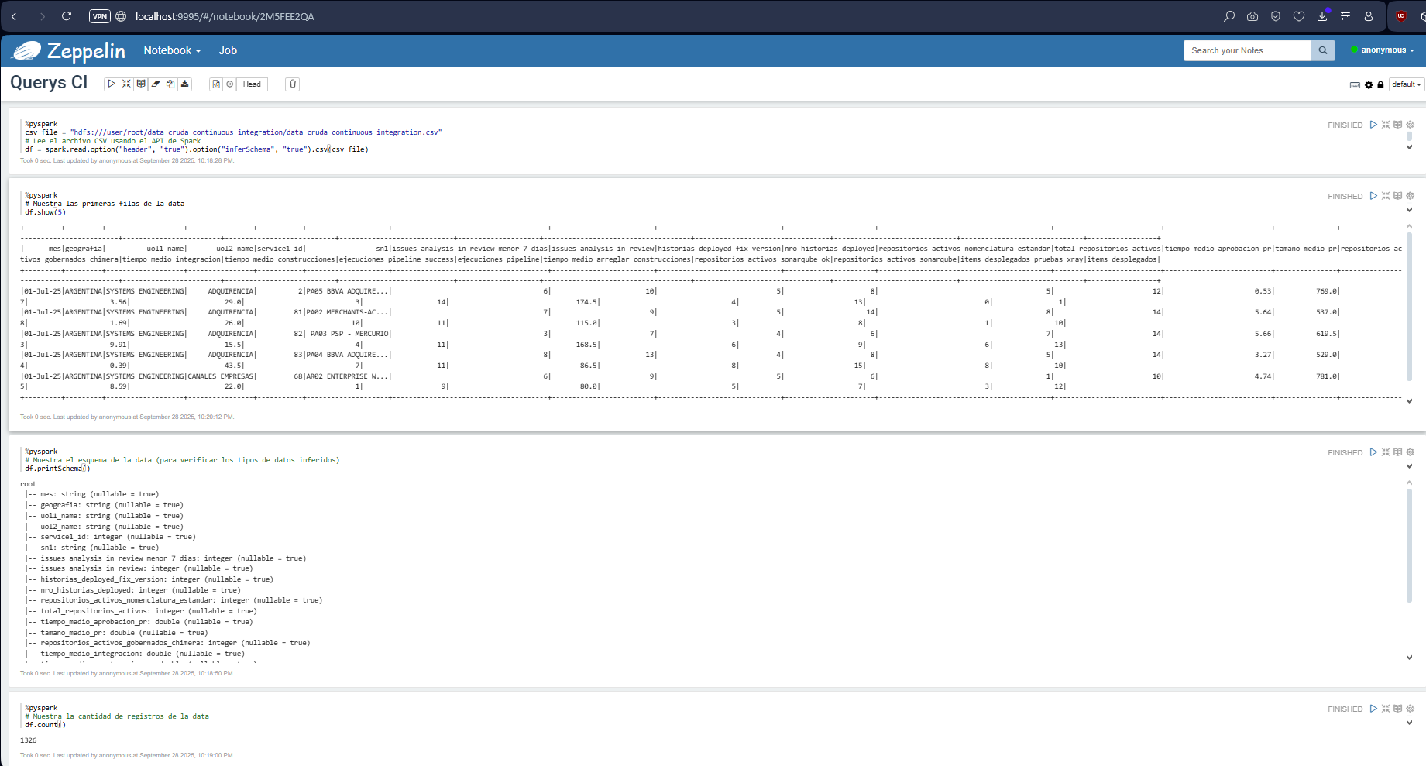
Comandos en el Zeppelin
Comandos para la data cruda del Continuous Integration

Slide 23
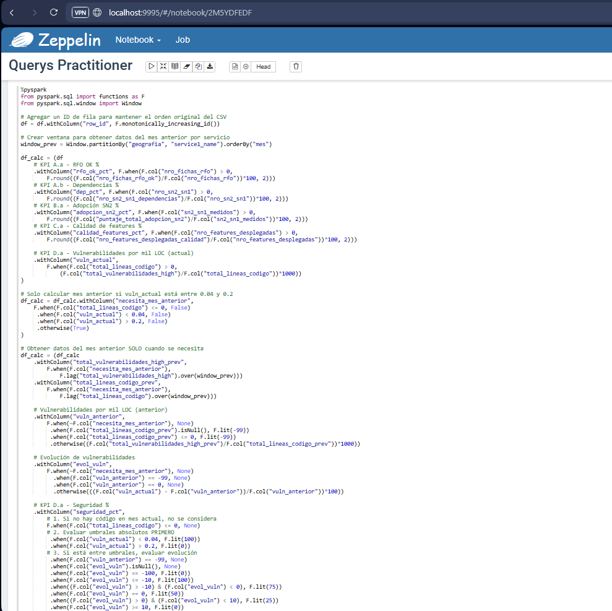
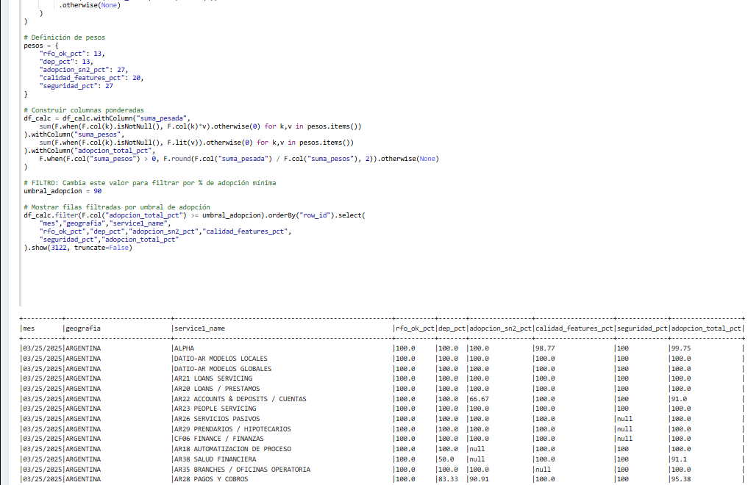
Comandos en el Zeppelin
Querys para hallar los KPI de la data Practitioner

Slide 24
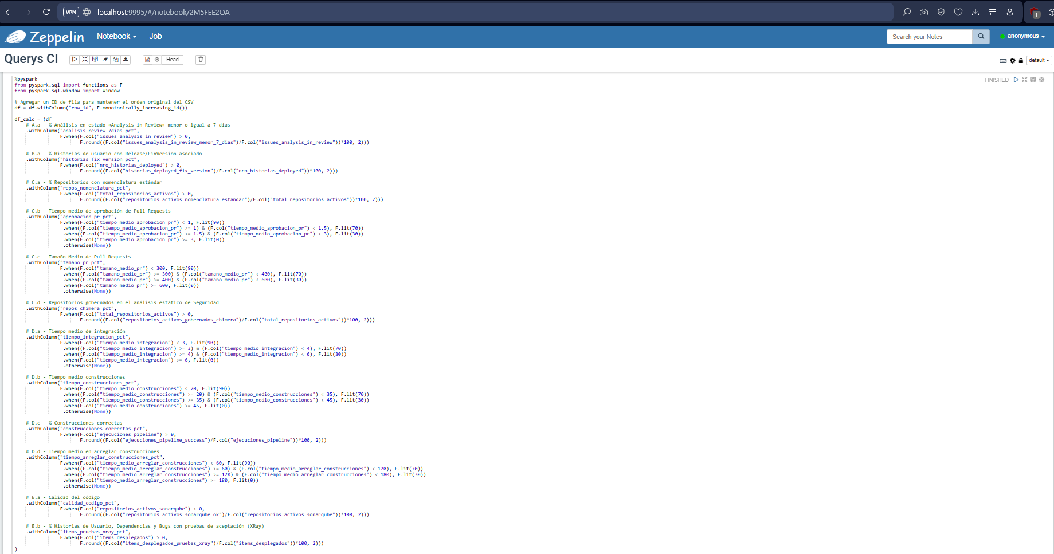
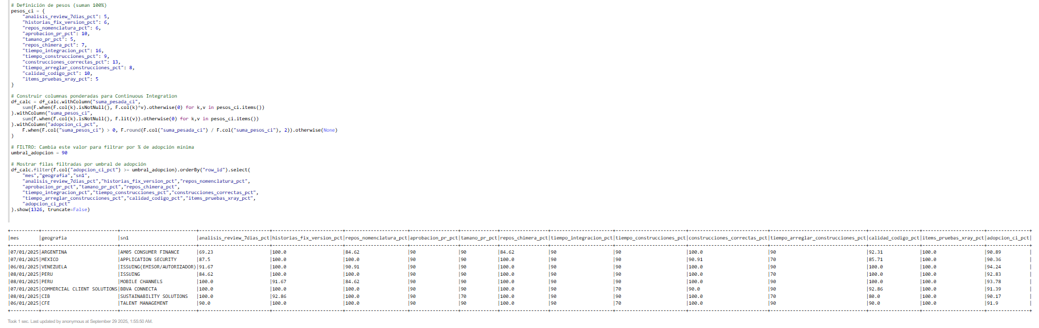
Comandos en el Zeppelin
Querys para hallar los KPI de la data Continuous Integration

Slide 25
BIBLIOGRAFÍA

Slide 26
Bibliografía
Apache Hadoop Project. (2025). https://hadoop.apache.org/
Apache Software Foundation. (2025). Apache Spark documentation. Recuperado de:
https://spark.apache.org/docs/4.0.1/index.html
Apache Spark. (2025). https://spark.apache.org/
Hortonworks / Cloudera. (2016). Hortonworks Data Platform: Apache Ambari User Guide.
https://docs-archive.cloudera.com/HDPDocuments/Ambari-2.4.2.0/bk_ambari-user-guide/bk_ambari-user-
guide.pdf
Sharda, R., & Delen, D.&Turban,E.(2020). Analytics, Data Science, & Artificial Intelligence Systems for Decision
Support. 11th ed. Pearson
https://api.pageplace.de/preview/DT0400.9781292341606_A39573369/preview-9781292341606_A39573369.pdf

Slide 27
¡MUCHAS GRACIAS!

